Slide 1
COMANDOS SQL
OUTER JOINS

Slide 2
OUTER JOINS
LEFT JOIN: Retorna todas as linhas da tabela à esquerda, mesmo se não houver nenhuma correspondência na tabela à direita.
RIGHT JOIN: Retorna todas as linhas da tabela à direita, mesmo se não houver nenhuma correspondência na tabela à esquerda.
FULL JOIN: Retorna linhas quando houver uma correspondência em qualquer uma das tabelas. É uma combinação de LEFT e RIGHT JOINS.

Slide 3
LEFT JOIN
SELECT coluna
FROM tabela_esq
LEFT (OUTER) JOIN tabela_dir
ON tabela_esq.coluna=tabela_dir.coluna
Obs.: para os exemplos a seguir iremos cadastrar dois registros novos com campos nulos em nossas tabelas Autores e Livros.

Slide 4
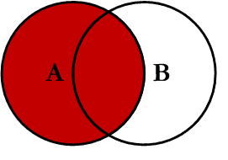
LEFT JOIN

Slide 5
LEFT JOIN
SELECT * FROM tbl_autores
LEFT JOIN tbl_Livro
ON tbl_Livro.ID_Autor=tbl_Autores.ID_Autor

Slide 6
LEFT JOIN – Excluindo correspondências
SELECT coluna FROM tabela_esq
LEFT (OUTER) JOIN tabela_dir
ON tabela_esq.coluna=tabela_dir.coluna
WHERE tabela_dir.coluna IS NULL
SELECT * FROM tbl_Livro
LEFT JOIN tbl_Autores
ON tbl_Livro.ID_Autor=tbl_Autores.ID_Autor
WHERE tbl_Livro.ID_Autor IS NULL

Slide 7
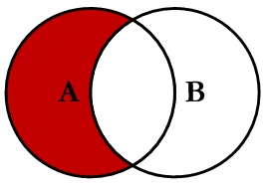
LEFT JOIN – Excluindo correspondências

Slide 8
RIGHT JOIN
SELECT coluna FROM tabela_esq
RIGHT (OUTER) JOIN tabela_dir
ON tabela_esq.coluna=tabela_dir.coluna

Slide 9
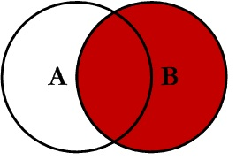
RIGHT JOIN

Slide 10
RIGHT JOIN
SELECT * FROM tbl_Livro AS Li
LEFT JOIN tbl_Editoras AS Ed
ON Li.ID_Autor=Ed.ID_Editora
SELECT * FROM tbl_Autores
LEFT JOIN tbl_Livro
ON tbl_Livro.ID_Autor=tbl_Autores.ID_Autor
WHERE tbl_Autores.ID_Autor IS NULL

Slide 11
RIGHT JOIN – Excluindo correspondências
SELECT coluna FROM tabela_esq
RIGHT (OUTER) JOIN tabela_dir
ON tabela_esq.coluna=tabela_dir.coluna
WHERE tabela_dir.coluna IS NULL
SELECT * FROM tbl_Livro
RIGHT JOIN tbl_Autores
ON tbl_Livro.ID_Autor=tbl_Autores.ID_Autor
WHERE tbl_Livro.ID_Autor IS NULL

Slide 12
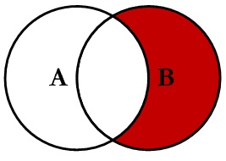
RIGHT JOIN – Excluindo correspondências

Slide 13
FULL JOIN
Combinação de RIGHT JOIN com LEFT JOIN, retornando registros que não possuam correspondências em ambas as tabelas.
SELECT colunas
FROM tabela1
FULL (OUTER) JOIN tabela2
ON tabela1.coluna=tabela2.coluna

Slide 14
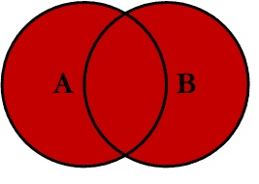
FULL JOIN

Slide 15
FULL JOIN
SELECT Li.Nome_Livro, Li.ID_Autor, Au.Nome_Autor
FROM tbl_Livro AS Li
FULL JOIN tbl_Autores AS Au
ON Li.ID_Autor=Au.ID_Autor

Slide 16
FULL JOIN – Excluindo correspondências
SELECT colunas FROM tabela1
FULL (OUTER) JOIN tabela2
ON tabela1.coluna=tabela2.coluna
WHERE tabela1.coluna IS NULL
OR tabela2.coluna IS NULL

Slide 17
FULL JOIN – Excluindo correspondências
SELECT Li.Nome_Livro, Li.ID_Autor, Au.Nome_Autor
FROM tbl_Livro AS Li
FULL JOIN tbl_Autores AS Au
ON Li.ID_Autor=Au.ID_Autor
WHERE Li.ID_Autor IS NULL
OR Au.ID_Autor IS NULL

Slide 18
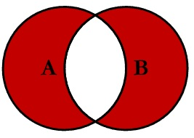
FULL JOIN – Excluindo correspondências

